Slide 1


GESTIÓN DE LOS STAKEHOLDER
PARTNER: IHF asbl
The European Commission's support for the production of this publication does not constitute an endorsement of the contents, which reflect the views only of the authors, and the Commission cannot be held responsible for any use which may be made of the information contained therein.

Slide 2

Objetivos y metas
Al final de este modulo, serás capaz de:
identificar a los stakeholders clave;
evaluar su poder, influencia e interés;
movilizar a los demás con inspiración, persuasión, comunicación eficaz y un uso eficaz de las redes sociales.
The European Commission's support for the production of this publication does not constitute an endorsement of the contents, which reflect the views only of the authors, and the Commission cannot be held responsible for any use which may be made of the information contained therein.

Slide 3
Unidad 1 – Gestión de los stakeholders
Gestión de los stakeholder, introducción
La gestión de los stakeholder es el proceso con el cual organizas, supervisas y mejoras tu relación con tus stakeholders.
Se trata de identificar sistemáticamente a los stakeholders; analizar sus necesidades y expectativas; planear e implementar varias tareas para interactuar con ellos. Un buen proceso de gestión de los stakeholders será el medio a través del cual serás capaz de coordinar tus interacciones, y evaluar el estado y la calidad de tu relación con los varios stakeholders.
The European Commission's support for the production of this publication does not constitute an endorsement of the contents, which reflect the views only of the authors, and the Commission cannot be held responsible for any use which may be made of the information contained therein.

Slide 4
Unidad 1 – Gestión de los stakeholders
Identificación de los Stakeholders
Los Stakeholders del proyecto son:
Los que pueden ser afectado por las actividades del proyecto
Los que pueden tener un impacto y/o un interés sobre las actividades del proyecto
Es decir: grupos de interés, tercer sector, autoridades públicas, sociedad civil, instituciones académicas, competidores y socios, etc.
The European Commission's support for the production of this publication does not constitute an endorsement of the contents, which reflect the views only of the authors, and the Commission cannot be held responsible for any use which may be made of the information contained therein.

Slide 5
Unidad 1 – Gestión de los stakeholders
Identificación de los Stakeholders – ejemplo
En el proyecto Young Farmer
Objetivo: desarrollar, probar y promover soluciones de aprendizaje innovadoras dirigidas a los jóvenes agricultores, sobre la integración digital y el emprendimiento digital en la agricultura
Grupo objetivo: estudiantes universitarios, recién graduados en agronomía o algo similar
Stakeholders: los que están interesados, afectados y pueden influenciar
¿Cómo cuáles?
The European Commission's support for the production of this publication does not constitute an endorsement of the contents, which reflect the views only of the authors, and the Commission cannot be held responsible for any use which may be made of the information contained therein.

Slide 6
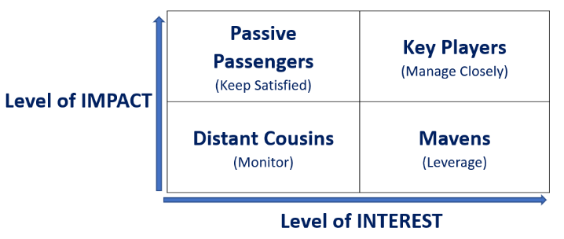
Unidad 1 – Gestión de los stakeholders
Herramienta para la identificación de los Stakeholders
La matriz de poder/interés (Johnson and Scholes, 1999)
Algunas fuentes:
Jeston, J. and Nelis, J. (2008) Business Project Management, Butterworth-Heinemann. pg, 271 - 276.
Dragan Z. Milosevic (2003) Project Management ToolBox: Tools and Techniques for the Practicing Project Manager , John Wiley & Sons, pg. 77.
OGC, Managing Successful Programmes, London: TSO, 2007, pg. 51. Latest edition Managing successful programmes
The European Commission's support for the production of this publication does not constitute an endorsement of the contents, which reflect the views only of the authors, and the Commission cannot be held responsible for any use which may be made of the information contained therein.

Slide 7
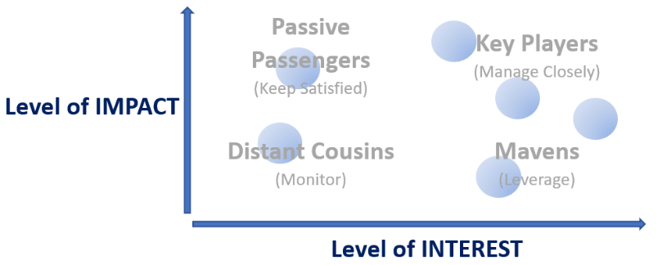
Unidad 1 – Gestión de los stakeholders
Herramienta para la identificación de los Stakeholders
Esta herramienta es a la vez fluida y dinámica:
The European Commission's support for the production of this publication does not constitute an endorsement of the contents, which reflect the views only of the authors, and the Commission cannot be held responsible for any use which may be made of the information contained therein.

Slide 8
Unidad 1 – Gestión de los stakeholders
Herramienta para la identificación de los Stakeholders
Después de una adecuada identificación de los stakeholders más importantes, se utiliza el cuadro siguiente para chequear, analizar y evaluar su nivel actual de compromiso en comparación con el nivel deseado.
Para los stakeholders de alta prioridad, (es decir, Solidarios), una situación como la de STKH 1 es mucho más alarmante que la de STKH 3 – dado que una resistencia/desinterés general, compromete los esfuerzos de la organización más de lo que podría hacer una sensación de desconocimiento.
Claramente, el escenario favorable es cuando D y C coinciden en la misma caja – eso significa que las estrategias de compromiso se están alineando con las expectativas.
The European Commission's support for the production of this publication does not constitute an endorsement of the contents, which reflect the views only of the authors, and the Commission cannot be held responsible for any use which may be made of the information contained therein.

Slide 9
Unidad 1 – Gestión de los stakeholders
Herramienta de evaluación de los Stakeholders
SK | Unaware | Resistant | Neutral | Supportive | Leading
SK1 | C |  |  |  | D
SK 2 |  |  | C | D
SK 3 |  |  |  | D / C
… | …
SK n
La matriz de participación de los
stakeholders:
Compromiso deseado (D)/
Compromiso actual( C)
Fuente: PMBOK® Guide – Sixth Edition (2017)
The European Commission's support for the production of this publication does not constitute an endorsement of the contents, which reflect the views only of the authors, and the Commission cannot be held responsible for any use which may be made of the information contained therein.

Slide 10
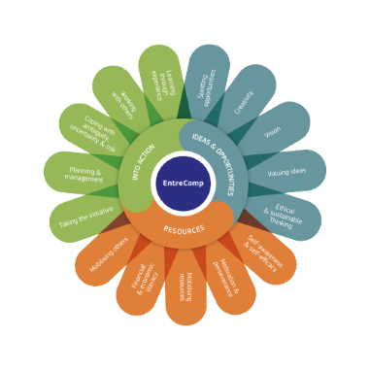
Unidad 2 – Movilización de los demás
Movilización de los demás en EntreComp
La movilización de los demás pertenece al marco de EntreComp.
Esta habilidad tiene que ver con la capacidad de inspirar y motivar a los stakeholders implicados, para obtener el apoyo necesario para alcanzar los resultados importantes.
Hay que asegurarse de demostrar una comunicación, una persuasión, una negociación y un liderazgo efectivos.
The European Commission's support for the production of this publication does not constitute an endorsement of the contents, which reflect the views only of the authors, and the Commission cannot be held responsible for any use which may be made of the information contained therein.

Slide 11
Unidad 2 – Movilización de los demás
¿Cómo movilizar a los demás?
1. ¡Inspira y déjate inspirar!
2. ¡Persuade!
3. ¡Comunica eficazmente!
4. ¡Utiliza los medios de comunicación eficazmente!
The European Commission's support for the production of this publication does not constitute an endorsement of the contents, which reflect the views only of the authors, and the Commission cannot be held responsible for any use which may be made of the information contained therein.

Slide 12

Unidad 2 – Movilización de los demás
¡Inspira y déjate inspirar!
La inspiración es la clave para el éxito comercial.
Muestra entusiasmo para los retos y participa activamente en la creación de valores para los demás.
The European Commission's support for the production of this publication does not constitute an endorsement of the contents, which reflect the views only of the authors, and the Commission cannot be held responsible for any use which may be made of the information contained therein.

Slide 13
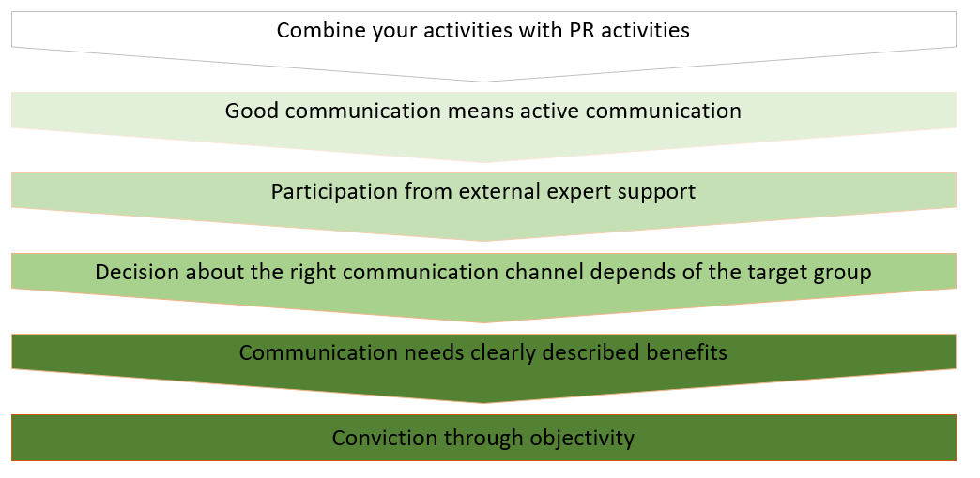
Unidad 2 – Movilización de los demás
¡Inspira y déjate inspirar!
The European Commission's support for the production of this publication does not constitute an endorsement of the contents, which reflect the views only of the authors, and the Commission cannot be held responsible for any use which may be made of the information contained therein.

Slide 14

Unidad 2 – Movilización de los demás
¡Persuade!
La persuasión es una actividad de creación de valor. Por ejemplo, en los negocios la persuasión consiste en la venta o en la negociación de un producto comercial, para obtener beneficios.
Pero, ¿qué significa persuadir e inspirar a los demás en tus actividades de creación de valor?
Significa compartir tu idea, de manera apasionada, que inspirará a los demás a creer y apoyar también tu idea.
The European Commission's support for the production of this publication does not constitute an endorsement of the contents, which reflect the views only of the authors, and the Commission cannot be held responsible for any use which may be made of the information contained therein.

Slide 15
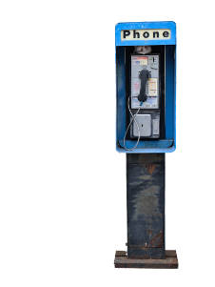
Unidad 2 – Movilización de los demás
¡Comunica eficazmente!
Aquí hay algunas sugerencias para obtener una comunicación eficaz:
Conviértete en un oyente comprometido;
Presta atención a las señales no verbales;
Mantén el estrés bajo control;
Hazte valer.
La comunicación eficaz es más que un simple intercambio de información. Se trata de entender las emociones y las intenciones detrás de la información. Al igual que ser capaz de transmitir un mensaje claramente, también necesitas escuchar, de manera que obtengas el significado completo de lo que se dice y hagas que la otra persona se sienta escuchada y comprendida.
The European Commission's support for the production of this publication does not constitute an endorsement of the contents, which reflect the views only of the authors, and the Commission cannot be held responsible for any use which may be made of the information contained therein.

Slide 16
Unidad 2 – Movilización de los demás
¡Planea!
¡Ten en cuenta tu público!
Recuerda que las redes sociales son sociales
Dedica tiempo a las redes sociales.
¡Experimenta!
¡Utiliza los medios de comunicación eficazmente!
The European Commission's support for the production of this publication does not constitute an endorsement of the contents, which reflect the views only of the authors, and the Commission cannot be held responsible for any use which may be made of the information contained therein.

Slide 17

Natural
Gracias
The European Commission's support for the production of this publication does not constitute an endorsement of the contents, which reflect the views only of the authors, and the Commission cannot be held responsible for any use which may be made of the information contained therein.

